Slide 1
CS231N Lecture 2,3
2023_07_05
컴퓨터정보통신공학과 201813168 박주현

Slide 2
1
Image Classification
2
Classification algorithm
3
Loss function
4
Optimizer

Slide 3
Image Classification
CS231N #2-1

Slide 4
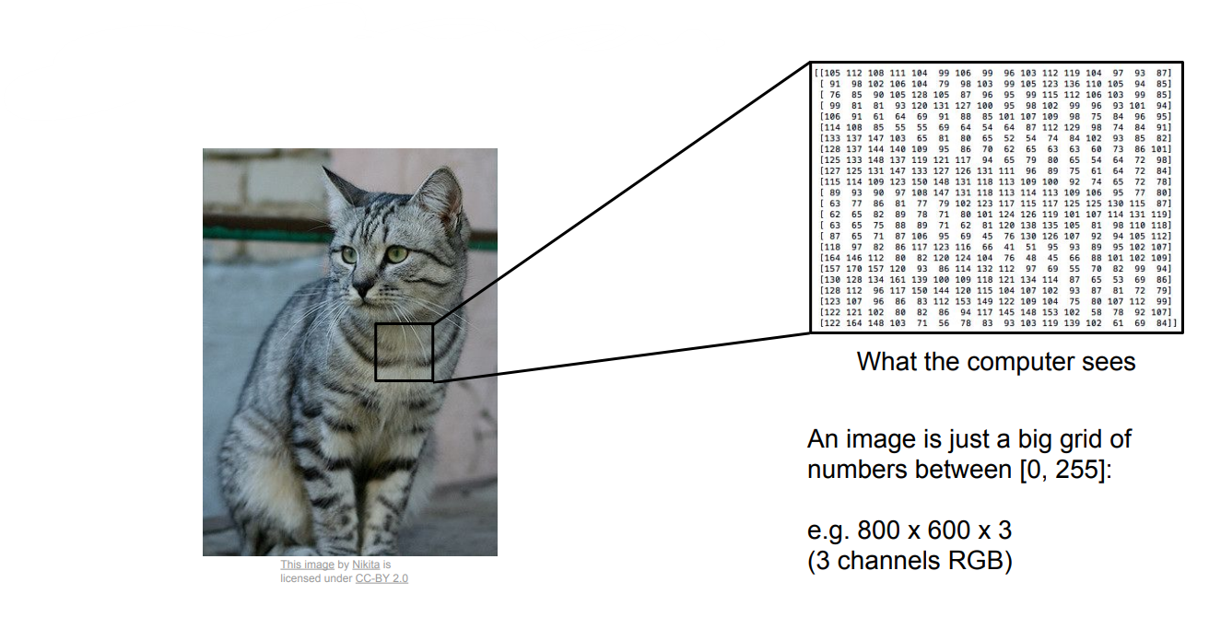
Semantic Gap

Slide 5
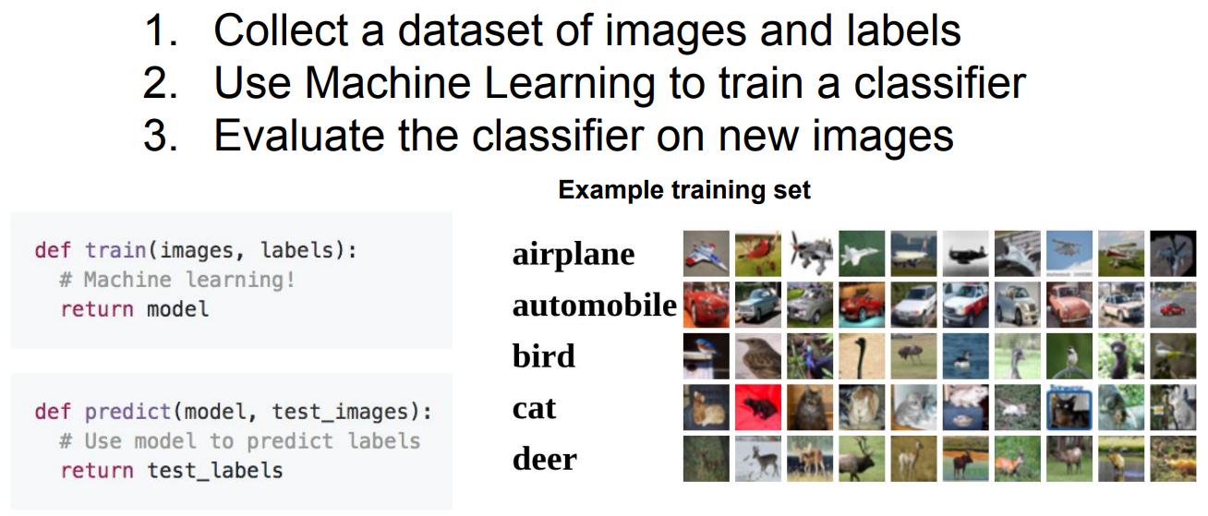
Data-Driven Approach

Slide 6
Classification algorithm
CS231N #2-2

Slide 7
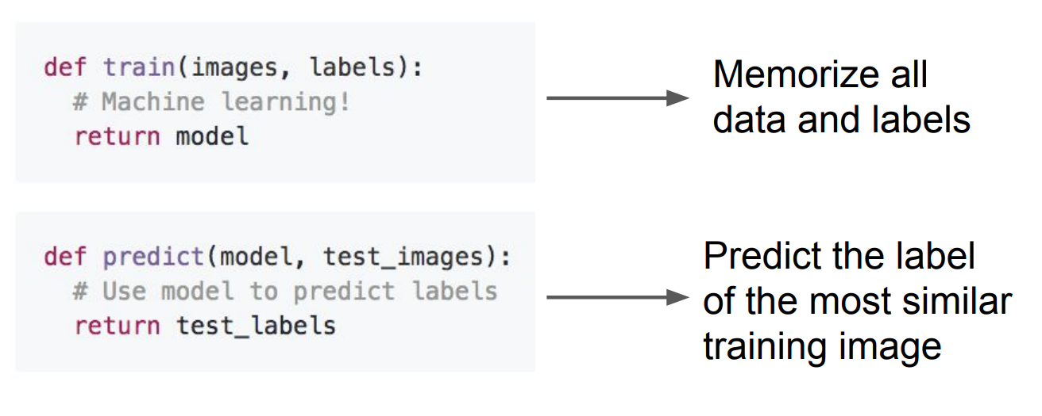
Classification algorithm

Slide 8
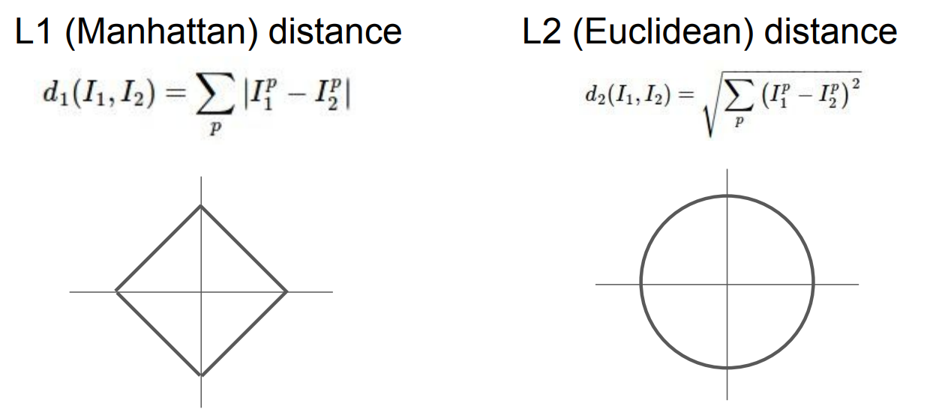
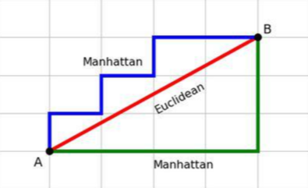
Nearest Neighbor
Test data와 모든 Train data간의 대응되는 픽셀 값을 이용하여 거리를 계산
가장 거리가 가까운 이미지의 클래스를 예측 값으로 반환
Distance Metric

Slide 9
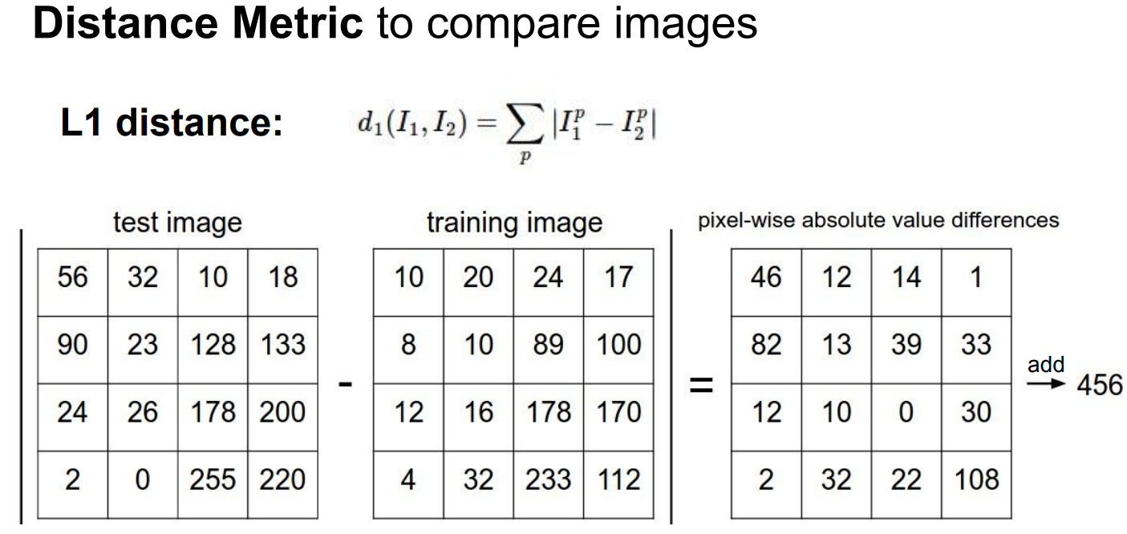
Nearest Neighbor

Slide 10
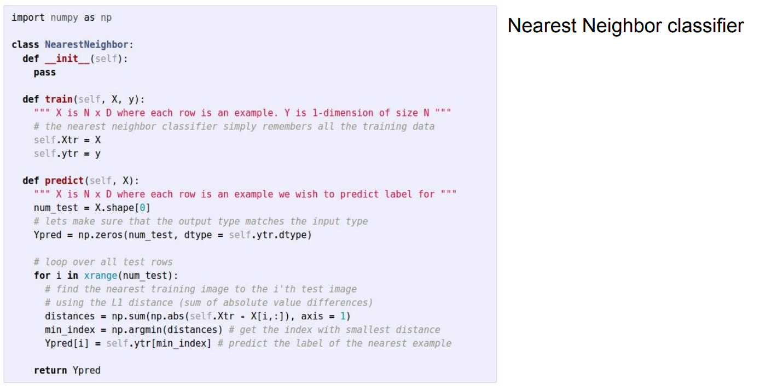
Nearest Neighbor

Slide 11
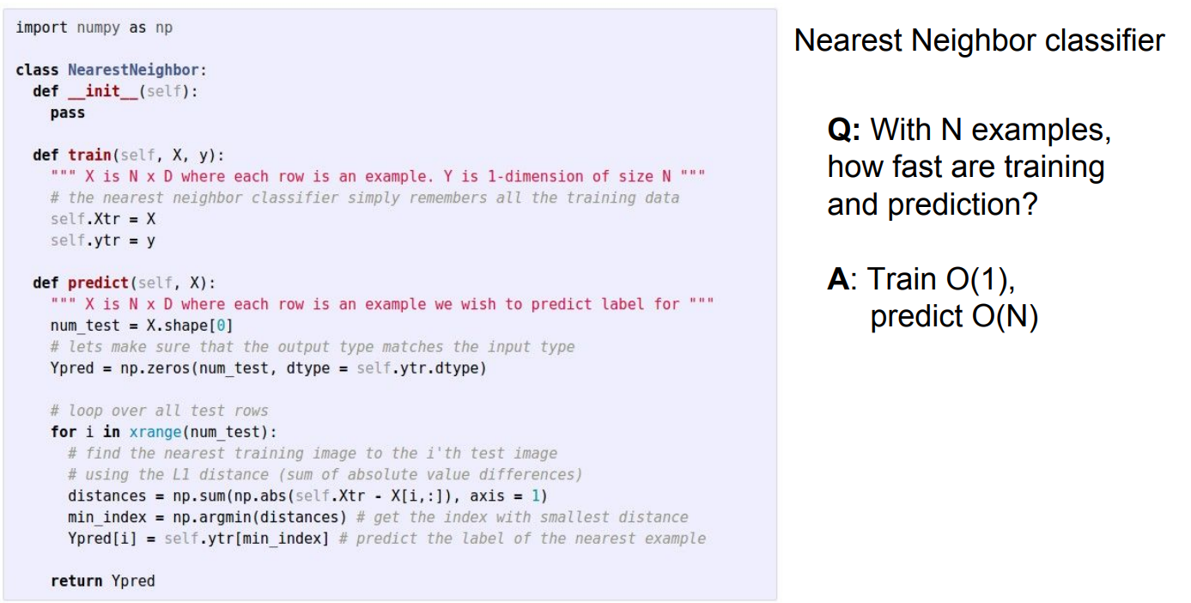
Nearest Neighbor

Slide 12
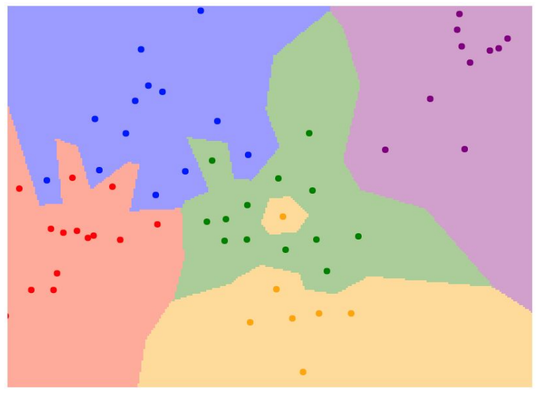
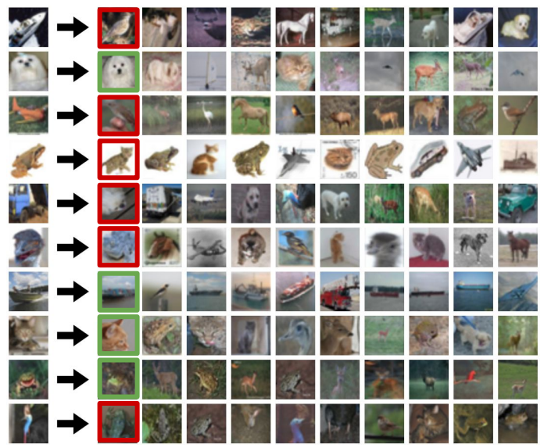
Nearest Neighbor

Slide 13
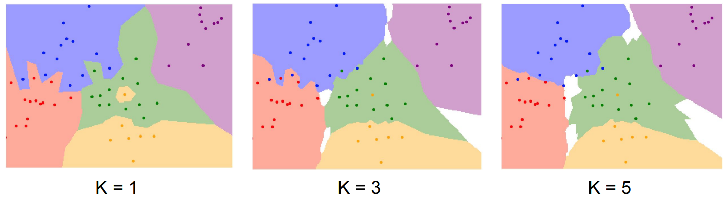
K- Nearest Neighbor

Slide 14
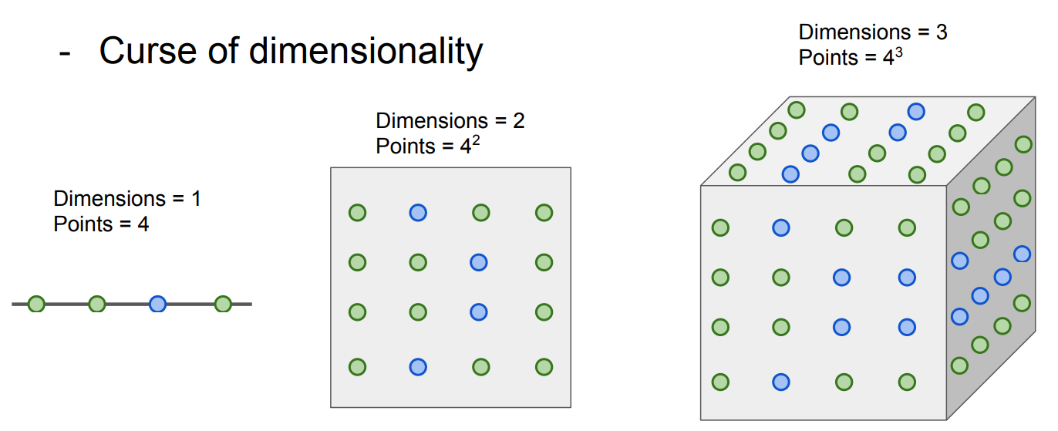
K - Nearest Neighbor

Slide 15
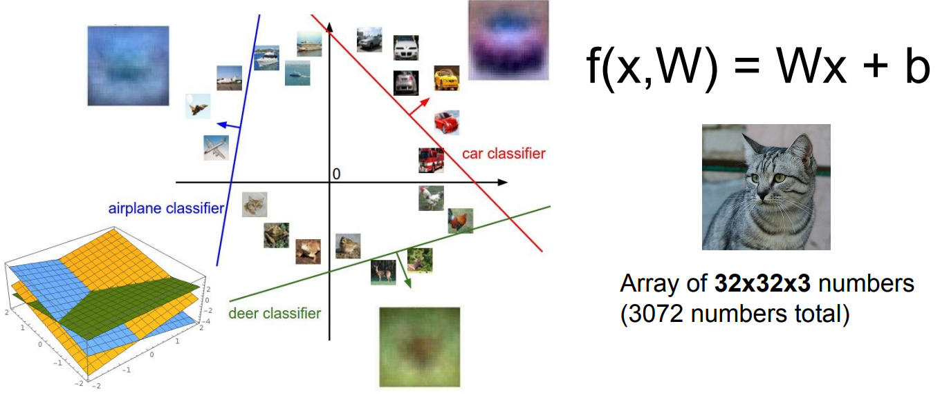
Linear classification

Slide 16
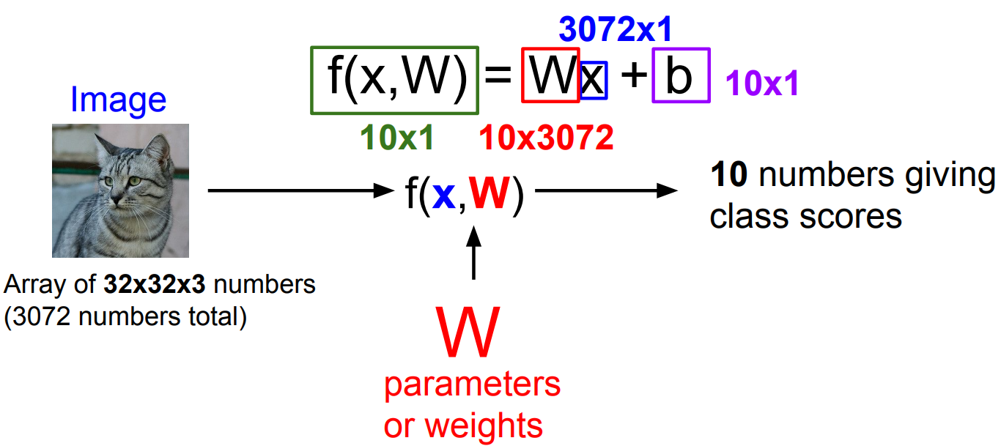
Linear classification

Slide 17
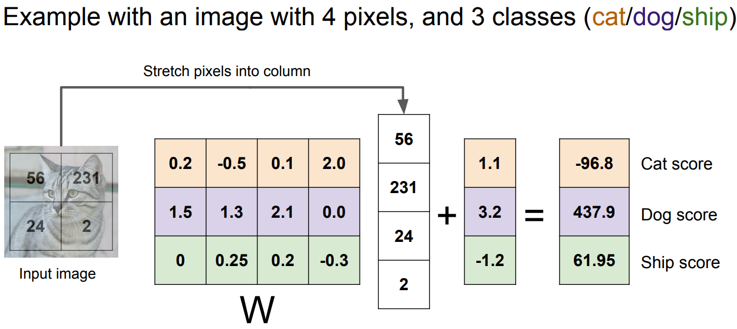
Linear classification

Slide 18
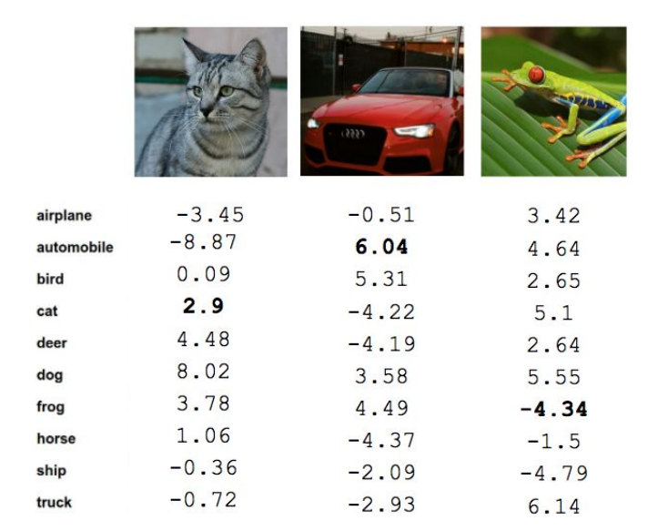
Linear classification

Slide 19
Loss function
CS231N #3-1

Slide 20
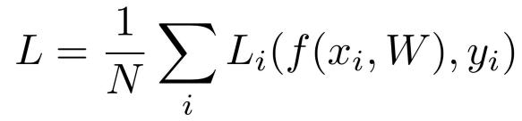
Loss function
Loss - 해당 분류기가 얼마나 성능이 나쁜지 알려주는 점수
Loss값이 0의 값을 갖는다면 분류를 잘했다는 것을 의미
Loss값은 Loss function에 의해 값이 달라짐

Slide 21
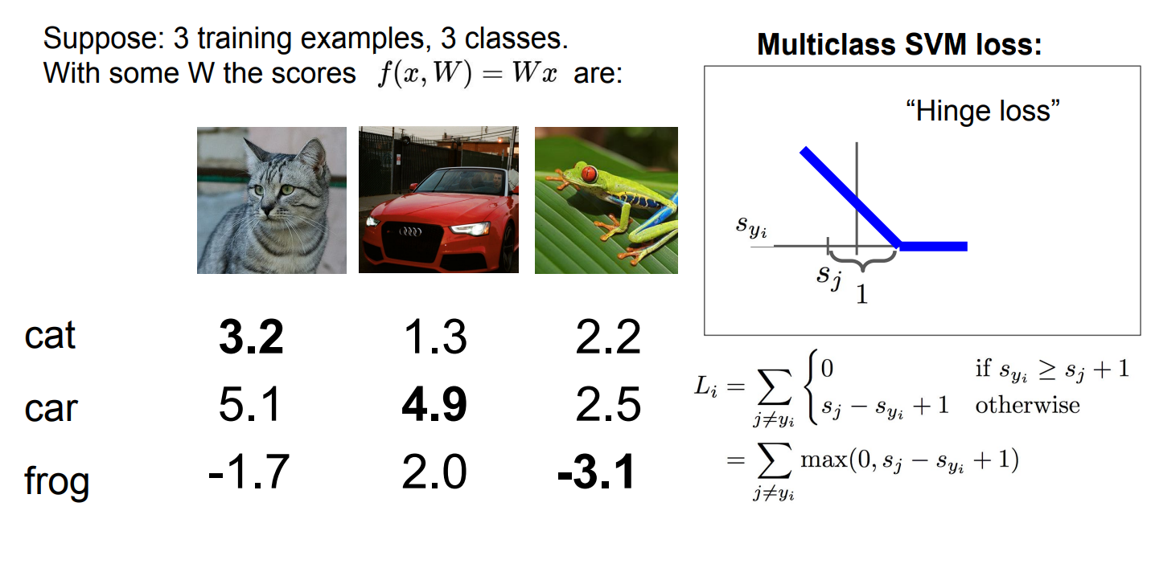
Multiclass SVM
정답인 카테고리를 제외하고 나머지 카테고리에 대해 점수를 비교

Slide 22
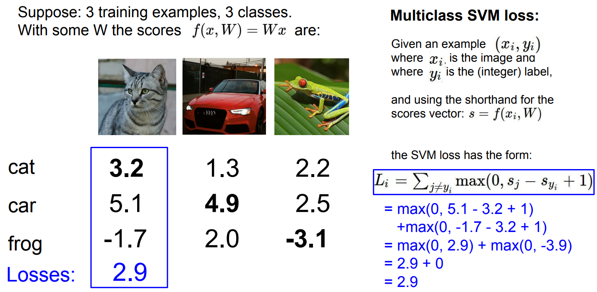
Multiclass SVM

Slide 23
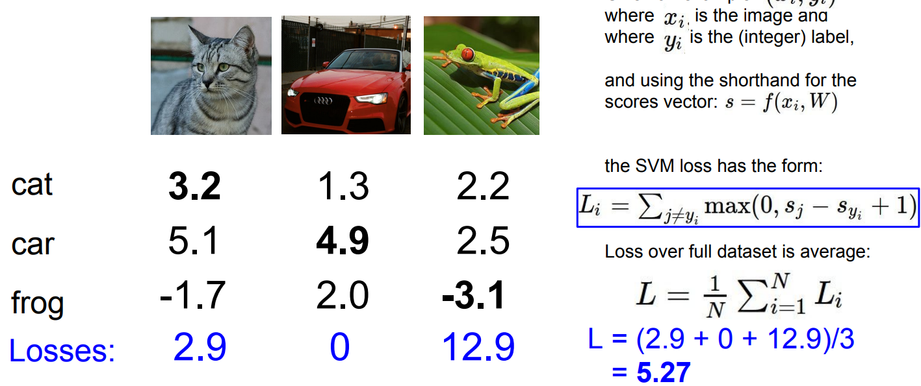
Multiclass SVM

Slide 24
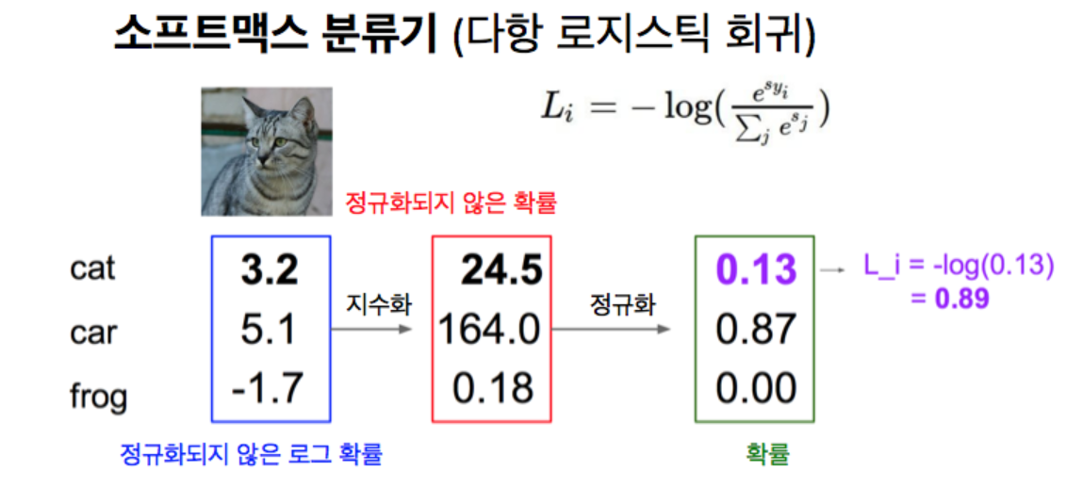
SoftMax
점수를 지수화 하여 양수로 만들고, 이를 정규화 하여 확률분포를 얻음

Slide 25
Optimizer
CS231N #3-2

Slide 26
Optimizer
성능이 가장 좋은(분류를 가장 잘하는) 모델
손실값이 제일 작은 모델
손실함수 L(W)가 가장 작은 값을 갖는 W값
=> Optimizer는 손실함수 L(W)의 최저점을 찾는 것

Slide 27
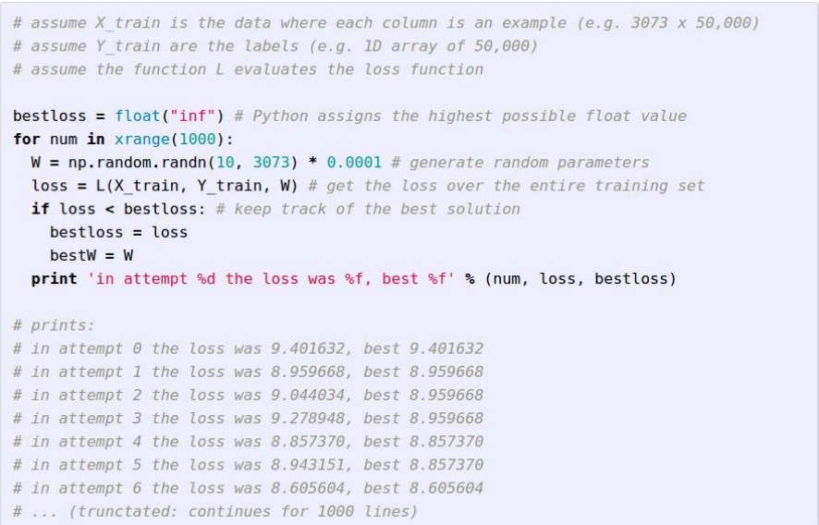
Random Search

Slide 28
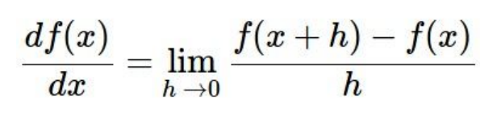
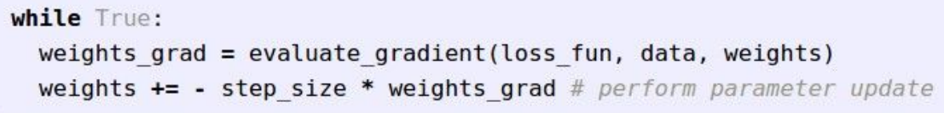
Gradient Descent
Slope(경사)를 따라 내려가는 것 = 함수에서 미분을 따라가는 것
Gradient방향은 함수가 가장 증가하는 방향을 나타냄

Slide 29
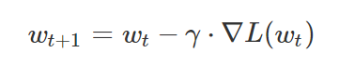
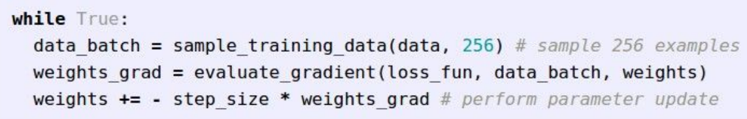
Stochastic Gradient Descent
매 학습마다 한 개의 샘플을 무작위로 선택하고 그 샘플에 대한 gradient 계산

Slide 30
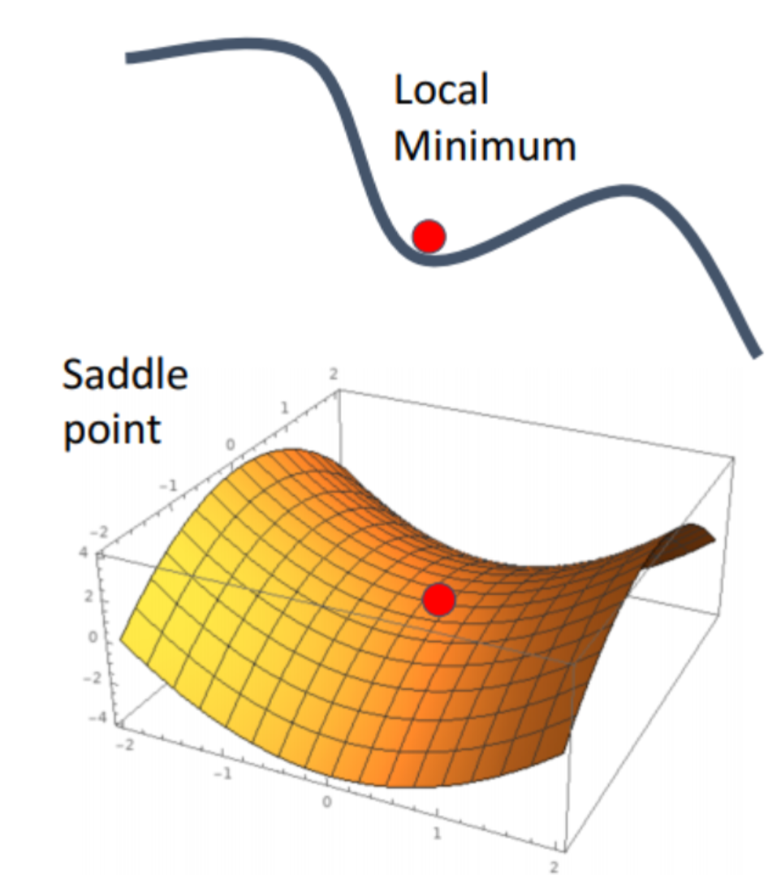
Stochastic Gradient Descent 한계
Loss function L(W)에 대해 Local minimum이나 saddle point(안장점)이 있는 경우
1. Local minimum에서의 gradient 값은 0이다.
이는 최적이 아닌 위치에서 gradient 값이
0이 되어 Global minimum이 아닌데도
갇혀서 더 이상 W값이 업데이트되지 못한다
2. Saddle point의 경우 gradient가 0에 근사하고,
이런 값이 아주 오랫동안 유지되는 지역이라
Saddle point에서의 학습은 지연을 가져온다

Slide 31
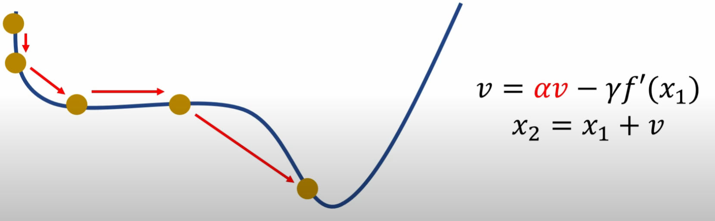
Momentum

Slide 32
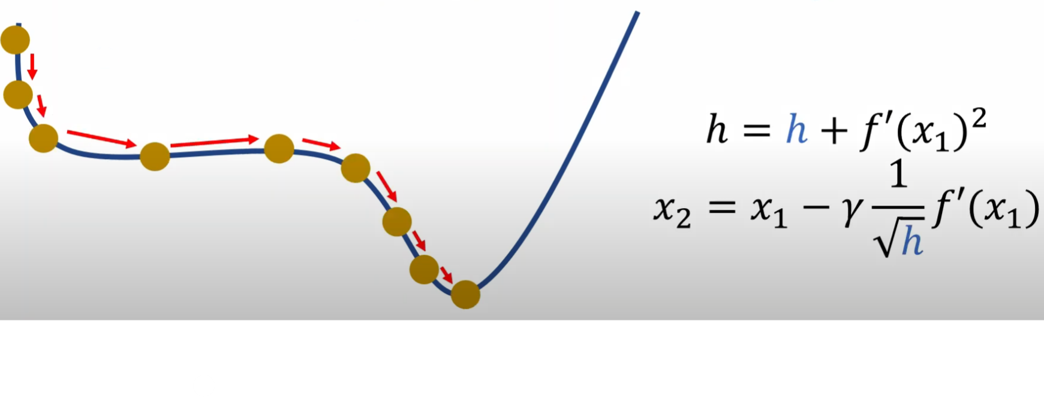
Adaptive Gradient Descent

Slide 33
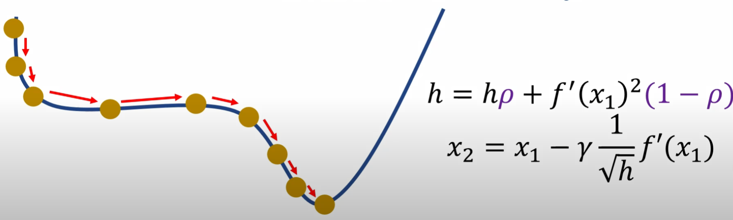
RMS Prop

Slide 34
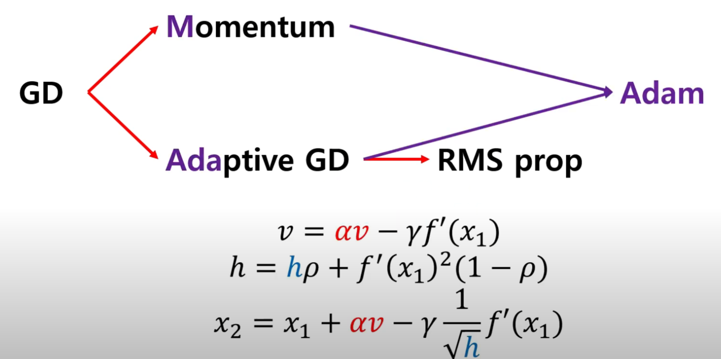
Adam

Slide 35
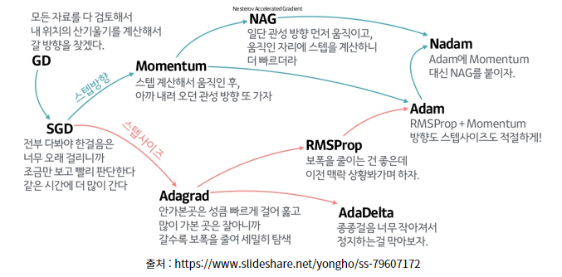
다양한 Optimizer

Slide 36
감사합니다

